Slide 1
第5章 Spring的事务管理
主要内容
Spring的数据库编程
编程式事务管理
声明式事务管理

Slide 2
5.1 Spring的数据库编程
数据库编程是互联网编程的基础，Spring框架为开发者提供了JDBC模板模式，即JdbcTemplate，它可以简化许多代码，但在实际应用中JdbcTemplate并不常用。
工作更多的时候，用的是Hibernate框架和MyBatis框架进行数据库编程。
JdbcTemplate的封装使用的是模板设计模式，实际使用各种类型的模板来执行各种数据库操作，原来使用JDBC的重复性代码都在模板类中完成，从而极大简化了JDBC的使用。

Slide 3
5.1.1 Spring JDBC的配置
本节Spring数据库编程主要使用Spring JDBC模块的core和dataSource包。core包是JDBC的核心功能包，包括常用的JdbcTemplate类；dataSource包是访问数据源的工具类包。使用Spring JDBC操作数据库，需要对其进行配置。
<!-- 配置数据源 -->
<bean id="dataSource" class="org.springframework.jdbc.datasource.DriverManagerDataSource">
<!-- MySQL数据库驱动 -->
<property name="driverClassName" value="com.mysql.jdbc.Driver"/>
<!-- 连接数据库的URL -->
<property name="url" value="jdbc:mysql://localhost:3306/springtest?characterEncoding=utf8"/>
<!-- 连接数据库的用户名 -->
<property name="username" value="root"/>
<!-- 连接数据库的密码 -->
<property name="password" value="root"/>
</bean>
<!-- 配置JDBC模板 -->
<bean id="jdbcTemplate" class="org.springframework.jdbc.core.JdbcTemplate">
<property name="dataSource" ref="dataSource"/>
</bean>

Slide 4
上述示例代码中，配置JDBC模板时，需要将dataSource注入到jdbcTemplate，而在数据访问层（Dao类）需要使用jdbcTemplate时，也需要将jdbcTemplate注入到对应的Bean中。代码示例如下：
……
@Repository("testDao")
public class TestDaoImpl implements TestDao{
@Autowired
//使用配置文件中的JDBC模板
private JdbcTemplate jdbcTemplate;
……
}

Slide 5
JdbcTemplate的使用
执行简单查询
  Object queryForObject(String sql, Object[] args,
  Class<T> requiredType)
  List queryForList(String sql);
  List queryForList(String sql,Class requiredType);
  List query(String sql);
  更新方法:执行SQL insert/update/delete
int update(String sql , Object[] args)
      int update(String sql , Object[] args, int[] argTypes)
其它方法 void execute(String sql)
  可以执行包括DDL在内的任意SQL语句。

Slide 6
JdbcTemplate
使用JdbcTemplate进行insert/update/delete操作
public class PersonDaoJDBC implements PersonDao {
private JdbcTemplate jdbcTemplate;
public void setDataSource(DataSource dataSource) {
this.jdbcTemplate = new JdbcTemplate(dataSource);
}
//添加
public void save(Person person) throws Exception{
      // int update(String sql, Object[] args, int[] argTypes)
      //执行一个PreparedStatement语句
jdbcTemplate.update("insert into person (id, personName) values(?,?)",
new Object[] { person.getId(),person.getName() },
new int[] { java.sql.Types.INTEGER,java.sql.Types.VARCHAR });
}
}

Slide 7
RowMapper接口
该接口的实现类可以将数据库中返回的结果集中的数据变成一个对象，该接口需实现的方法:
T mapRow(ResultSet rs, int rowNum) ；
class PersonRowMapper implements RowMapper{
//实现RowMapper接口必须实现的方法，
//该方法内完成结果集得到业务对象的转换
public Object mapRow(ResultSet rs, int rowNum) throws SQLException {
// TODO Auto-generated method stub
    Person person = new Person();
    person.setId(rs.getInt("id"));
    person.setName(rs.getString("name"));
    return person;
}}

Slide 8
JdbcTemplate
使用JdbcTemplate获取一条记录
//查询对象
public Person getPerson(Integer id){
//T queryForObject(String sql, Object[] args, int[] argTypes, RowMapper rowMapper)
//执行PreparedStatement，返回的记录通过rowMapper生成对象
Person person= (Person)jdbcTemplate.queryForObject(
"select * from person where id=?",
new Object[]{id}, new int[]{java.sql.Types.INTEGER},
new PersonRowMapper());
}

Slide 9
JdbcTemplate
使用JdbcTemplate获取多条记录
//查询一组对象
public List getPerson(){
  //query(String sql, RowMapper<T> rowMapper)
  //查询一个静态sql语句，通过RowMapper返回一个包含对象的List
List<Person> = jdbcTemplate.query("select * from person",
new PersonRowMapper());
if(list!=null && list.size()>0){
return list;
}
return null;
}

Slide 10
JdbcTemplate
使用JdbcTemplate获取特定值
//统计记录数
public int getPageCount(){
  jdbcTemplate.queryForObject(
  "SELECT count(*) FROM person WHERE id>?", new Object[]{new Integer(1)},Integer.class); return count;
}

Slide 11
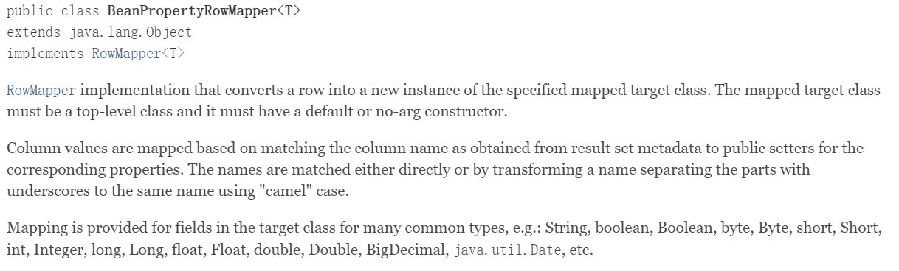
BeanPropertyRowMapper实现类
Spring提供的实现RowMapper的实现类，可以实现基本数据类型、字符串等类型的自动映射。

Slide 12
5.1.2 Spring JdbcTemplate的常用方法
public int update(String sql,Object args[])
String insertSql = "insert into user values(null,?,?)";
Object param1[] = {"chenheng1", "男"};
jdbcTemplate.update(sql, param1);
public List<T> query (String sql, RowMapper<T> rowMapper, Object args[])
String selectSql ="select * from user";
RowMapper<MyUser> rowMapper = new BeanPropertyRowMapper<MyUser>(MyUser.class);
List<MyUser> list = jdbcTemplate.query(sql, rowMapper, null);

Slide 13

多选题
1分
以下有关JdbcTemplate说法正确的是：
A
JdbcTemplate的封装使用的是模板设计模式
B
通过使用JdbcTemplate，原来使用JDBC的重复性代码都在模板类中完成，从而极大简化了JDBC的使用
C
使用JdbcTemplate的方法可以直接返回所需要的对象，但是无法返回集合
D
RowMapper接口的实现类，可以实现将结果集中一行信息转换为Java对象
提交

Slide 14
5.2 编程式事务管理
在代码中显式调用beginTransaction()、commit()、rollback()等事务处理相关的方法，这就是编程式事务管理。当只有少数事务操作时，编程式事务管理才比较合适。
5.2.1 基于底层API的编程式事务管理
5.2.2 基于TransactionTemplate的编程式事务管理

Slide 15
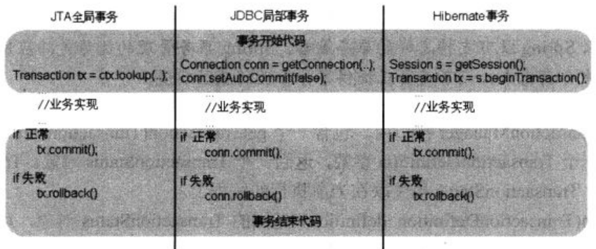
Spring支持的事务策略

Slide 16
Spring支持的事务策略
传统的事务编程策略，程序代码和具体的事务操作代码耦合
如果需要在不同的事务策略间切换时，开发者必须手动修改程序代码
Spring事务管理对事务管理进行抽象，提供一致的事务编程模型，可用于不同的事务策略
Spring通过AOP可以在每个方法上进行事务管理

Slide 17
5.2.1 基于底层API的编程式事务管理
基于底层API的编程式事务管理，就是根据
PlatformTransactionManager
TransactionDefinition
TransactionStatus
三个核心接口，通过编程的方式来进行事务处理。
下面通过一个实例讲解基于底层API的编程式事务管理。

Slide 18
PlatformTransactionManager接口
Spring事务策略通过PlatformTransactionManager 接口管理，该接口是事务管理策略的核心
该接口与任何事务策略分离，随着底层不同事务策略的切换，应用须采用不同的底层实现类。
实现类之间的切换由Spring容器进行管理，应用程序既无需与具体的事务API耦合，也无须与特定实现类耦合，从而将应用和持久化技术、事务API彻底分离。

Slide 19
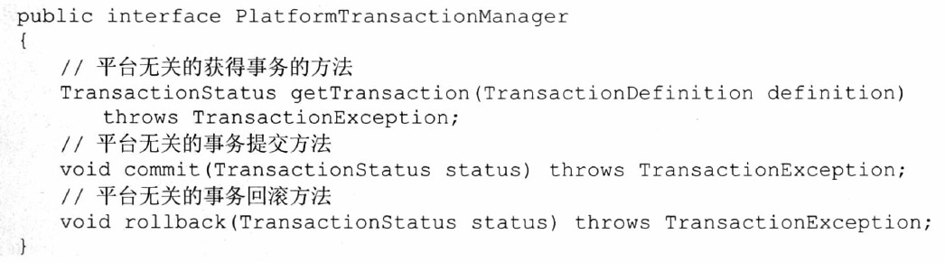
PlatformTransactionManager接口

Slide 20
TransactionDefinition
org.springframework.transaction. TransactionDefinition类包含以下方法：
int getIsolationLevel() ：返回当前事务同其他事务的事务隔离程度。例如，该事务能否看到其他事务未提交的数据。
String getName() ：返回事务名称。
int getPropagationBehavior() ：返回事务传播。在事务中执行的代码都会在当前事务中运行。但是，如果一个事务上下文已经存在，有几个选项可指定该事务性方法的执行行为。例如，在大多数情况下，简单地在现有的事务上下文中运行；或者挂起现有事务，创建一个新的事务。
int getTimeout() ：在超时前能运行多久，也就是事务的最长持续时间，如果事务一直没有被提交或者回滚，超出该时间后，系统自动回滚事务。
boolean isReadOnly()：只读事务不修改任何数据，在某些情况（如使用Hibernate时）非常有用。

Slide 21
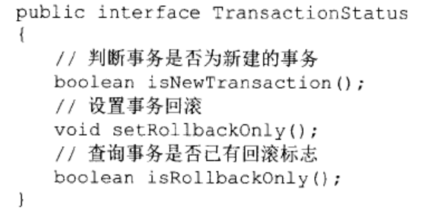
TransactionStatus
代表事务本身，提供了简单的控制事务执行和查询事务状态的方法，这些方法在所有的事务API中都是相同的。

Slide 22
Spring事务管理器
针对不同的情况，Spring提供了不同的PlatformTransactionManager 接口的实现类。
  DataSourceTransactionManager 对应JDBC事务。
  HibernateTransactionManager 对应Hibernate提供的事务。
  JtaTransactionManager 对应JTA事务。
大多数实现类都需要设置dataSource（数据源）属性。
数据源通常实际使用连接池实现。

Slide 23
1．给数据源配置事务管理器
在5.1.2节配置文件applicationContext.xml的基础上，使用PlatformTransactionManager接口的实现类org.springframework.jdbc.datasource.DataSourceTransactionManager为数据源添加事务管理器
<!—为数据源添加事务管理器 -->
<bean id="txManager"
class="org.springframework.jdbc.datasource.DataSourceTransactionManager">
<property name="dataSource" ref="dataSource" />
</bean>

Slide 24
2．创建数据访问类
在com.ch5包中，创建数据访问类CodeTransaction，并注解为@Repository("codeTransaction")。在该类中使用编程式方式进行数据库事务管理。

Slide 25
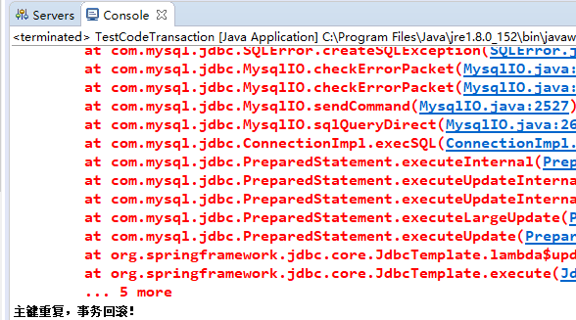
3．创建测试类
在com.ch5包中，创建测试类TestCodeTransaction

Slide 26
5.2.2 基于TransactionTemplate的编程式事务管理
事务处理的代码散落在业务逻辑代码中，破坏了原有代码的条理性，并且每一个业务方法都包含了类似的启动事务、提交以及回滚事务的样板代码。
TransactionTemplate的execute()方法有一个TransactionCallback接口类型的参数，该接口中定义了一个doInTransaction()方法，通常以匿名内部类的方式实现TransactionCallback 接口，并在其doInTransaction()方法中书写业务逻辑代码。
这里可以使用默认的事务提交和回滚规则，在业务代码中不需要显式调用任何事务处理的API。
doInTransaction()方法有一个TransactionStatus类型的参数，可以在方法的任何位置调用该参数的setRollbackOnly()方法将事务标识为回滚，以执行事务回滚。
根据默认规则，如果在执行回调方法的过程中抛出了未检查异常，或者显式调用了setRollbackOnly()方法，则回滚事务；如果事务执行完成或者抛出了checked类型的异常，则提交事务。
基于TransactionTemplate的编程式事务管理的步骤如下：

Slide 27
1．为事务管理器添加事务模板
在5.2.1节配置文件applicationContext.xml的基础上，使用org.springframework.transaction.support.TransactionTemplate类为事务管理器添加事务模板。具体代码如下：
<!-- 为事务管理器txManager创建transactionTemplate -->
<bean id="transactionTemplate" class="org.springframework.transaction.support.TransactionTemplate">
<property name="transactionManager" ref="txManager"/>
</bean>

Slide 28
2．创建数据访问类
在com.ch5包中，创建数据访问类TransactionTemplateDao，并注解为@Repository("transactionTemplateDao")。在该类中使用编程式方式进行数据库事务管理。

Slide 29
5.3 声明式事务管理
Spring的声明式事务管理，是通过AOP技术实现的事务管理，其本质是对方法前后进行拦截，然后在目标方法开始之前创建或者加入一个事务，在执行完目标方法之后根据执行情况提交或者回滚事务。
声明式事务管理最大的优点是不需要通过编程的方式管理事务，因而不需要在业务逻辑代码中掺杂事务处理的代码，只需相关的事务规则声明，便可以将事务规则应用到业务逻辑中。
通常情况下，在开发中使用声明式事务处理，不仅因为其简单，更主要是因为这样使得纯业务代码不被污染，极大方便后期的代码维护。
Spring的声明式事务管理可以通过两种方式来实现，一是基于XML的方式，一是基于@Transactional注解的方式。

Slide 30
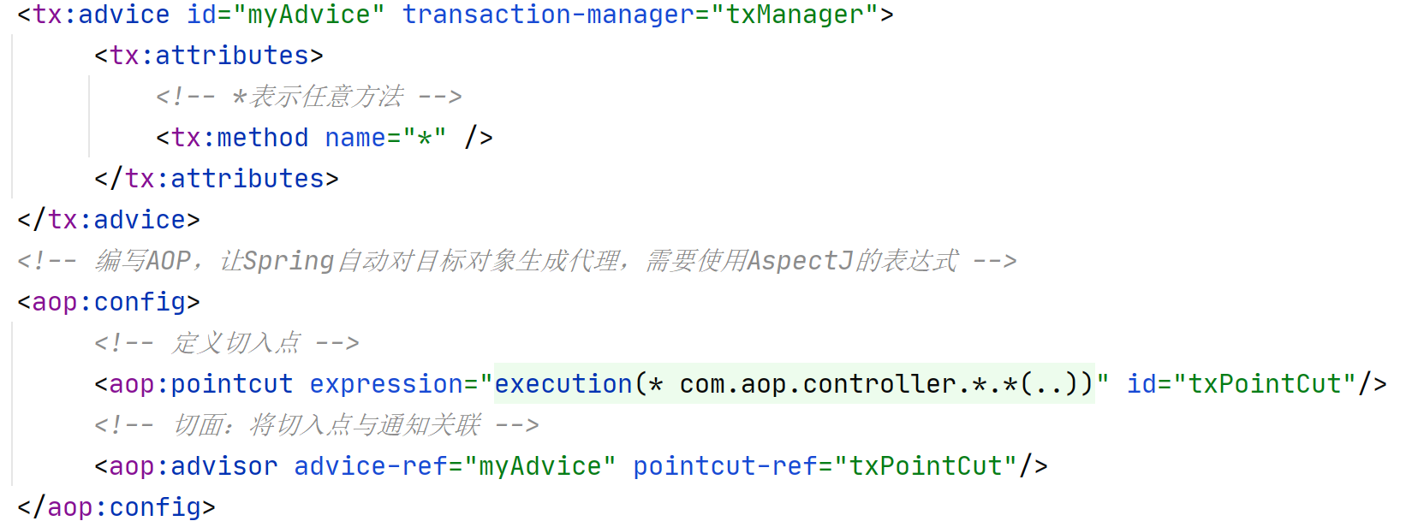
5.3.1 基于XML方式的声明式事务管理
基于XML方式的声明式事务管理是通过在配置文件中配置事务规则的相关声明来实现的。
Spring框架提供了tx命名空间来配置事务，<tx:advice>元素来配置事务的通知，配合aop:advisor使用aop方式环绕增强处理实现事务管理。
<aop:aspect>与<aop:advisor>的区别
https://blog.csdn.net/u011983531/article/details/70504281/

Slide 31
5.3.1 基于XML方式的声明式事务管理
配置<tx:advice>元素时，
一般需要指定id和transaction-manager属性，其中id属性是配置文件中的唯一标识，
transaction-manager属性指定事务管理器。
另外，还需要<tx:attributes>子元素，该子元素可配置多个<tx:method>子元素指定执行事务的细节。
当<tx:advice>元素配置了事务的增强处理后，就可以通过编写AOP配置，让Spring自动对目标对象生成代理。下面通过一个实例演示如何通过XML方式来实现Spring的声明式事务管理。为体现事务管理的流程，本实例创建了Dao、Service和Controller三层，具体实现步骤如下：

Slide 32
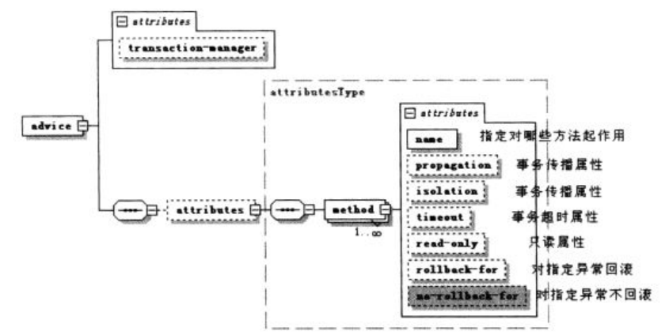
<tx:advice../>的配置
配置<tx:advice../>元素的重点是配置<method../>子元素，该元素为一批方法指定所需的事务语义

Slide 33
<tx:advice../>的配置
<tx:method../>的属性：
name：必选属性，指定与该事务语义关联的方法名。
propagation：指定事务传播行为，默认值为Propagation.REQUIRED.
isolation：指定事务隔离级别，默认值为Isolation.DEFAULT.
timeout：指定超时时间，默认值为-1。
read-only：指定事务是否只读，默认值为false。

Slide 34
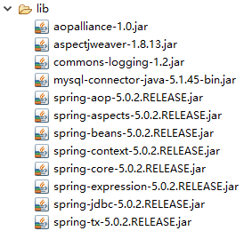
1．导入相关的JAR包

Slide 35
2．创建Dao层
在ch5的src目录下，创建包com.statement.dao，并在包中创建TestDao接口和TestDaoImpl实现类。数据访问层有两个数据操作方法save()和delete()。

Slide 36
3．创建Service层
在ch5的src目录下，创建包com.statement.service，并在包中创建TestService接口和TestServiceImpl实现类。在Service层依赖注入数据访问层。

Slide 37
4．创建Controller层
在ch5的src目录下，创建包com.statement.controller，并在包中创建StatementController控制器类。在控制层依赖注入Service层。

Slide 38
5．创建配置文件
在ch5的src目录下，创建包com.statement.xml，并在包中创建配置文件XMLstatementapplicationContext.xml。在配置文件中，使用<tx:advice>编写通知声明事务，使用<aop:config>编写AOP让Spring自动对目标对象生成代理。

Slide 39
6．创建测试类
在ch5的src目录下，创建包com.statement.test，并在包中创建测试类XMLTest。在测试类中通过访问Controller，测试基于XML方式的声明式事务管理。

Slide 40
<tx:advice../>的配置
Java中的异常类分为：
Unchecked异常:所有继承java.lang.RuntimeException的异常都属于unChecked异常 。
Checked异常:所有继承java.lang.Exception 的异常都属于checked异常 必须通过try…catch块对异常进行捕获进行处理或者重新抛出。
Spring事务默认只在捕获抛出到的unchecked异常时回滚，捕获checked时事务不进行回滚。
如果程序使用try..catch，Spring未捕获到抛出的异常，则不进行回滚。

Slide 41
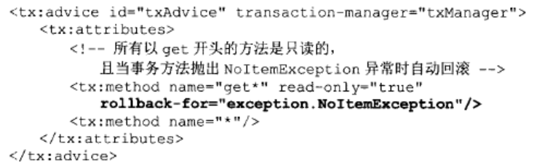
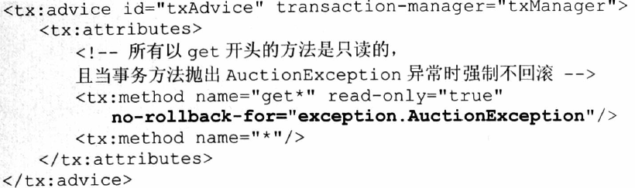
<tx:advice../>的配置
Spring事务默认只在发生unchecked异常时回滚，遇到checked时事务不进行回滚。
<tx:method>元素的rollback-for属性可强制Spring遇到特定Checked异常时自动回滚业务
<tx:method>元素的no-rollback-for属性可指定Spring遇到特定异常时强制不回滚业务

Slide 42
基于XML方式的声明式事务管理-小结
明确商业逻辑代码要封装在服务层
事务加在服务层上
Spring事务默认只在发生unchecked异常时回滚，遇到checked时事务不进行回滚。

Slide 43
5.3.2 基于@Transactional注解的声明式事务管理
@Transactional注解可以作用于接口、接口方法、类以及类方法上。当作用于类上时，该类的所有public方法将都具有该类型的事务属性，同时，也可以在方法级别使用该注解来覆盖类级别的定义。
虽然@Transactional注解可以作用于接口、接口方法、类以及类方法上，但是Spring小组建议不要在接口或者接口方法上使用该注解，因为这只有在使用基于接口的代理时它才会生效。
如果不想对某个异常进行事务处理，示例代码如下：
@Transactional(noRollbackFor=RuntimeException.class)//不对RuntimeException回滚生效
@Transactional(rollbackFor=Exception.class)// 对Exception回滚生效
下面通过实例演示使用@Transactional注解进行事务管理的过程，该实例的Dao、Service和Controller层与5.3.1节中相同。具体步骤如下：

Slide 44
1．创建配置文件
在包com.statement.xml包中创建配置文件annotationstatementapplicationContext.xml。在配置文件中，使用<tx:annotation-driven>元素为事务管理器注册注解驱动器。
<!-- 为数据源添加事务管理器 -->
<bean id="txManager"
class="org.springframework.jdbc.datasource.DataSourceTransactionManager">
<property name="dataSource" ref="dataSource" />
</bean>
<!-- 为事务管理器注册注解驱动 -->
<tx:annotation-driven transaction-manager="txManager" />

Slide 45
2．为Service层添加@Transactional注解
在Spring MVC（后续章节讲解）中，通常通过Service层进行事务管理，因此需要为Service层添加@Transactional注解。
@Service("testService")
@Transactional
//加上注解@Transactional,就可以指定这个类需要受Spring的事务管理
//注意@Transactional只能针对public属性范围内的方法添加
public class TestServiceImpl implements TestService{

Slide 46
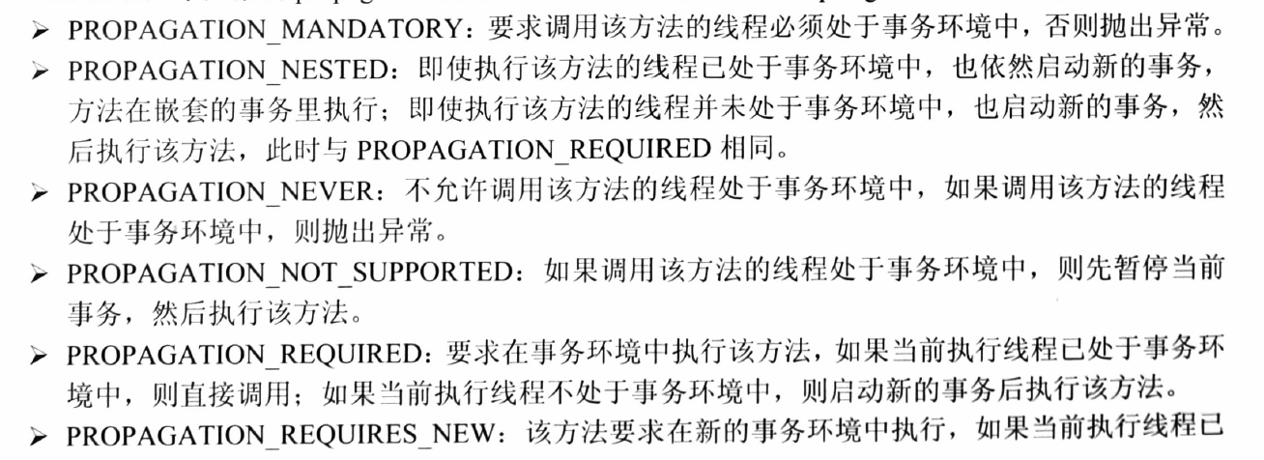
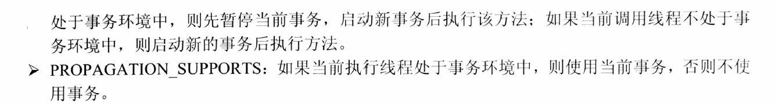
事务的传播属性propagation

Slide 47
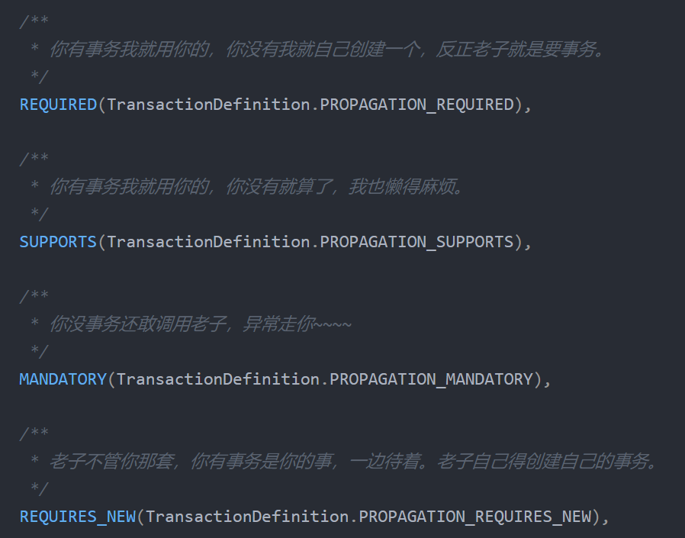
事务的传播属性propagation

Slide 48
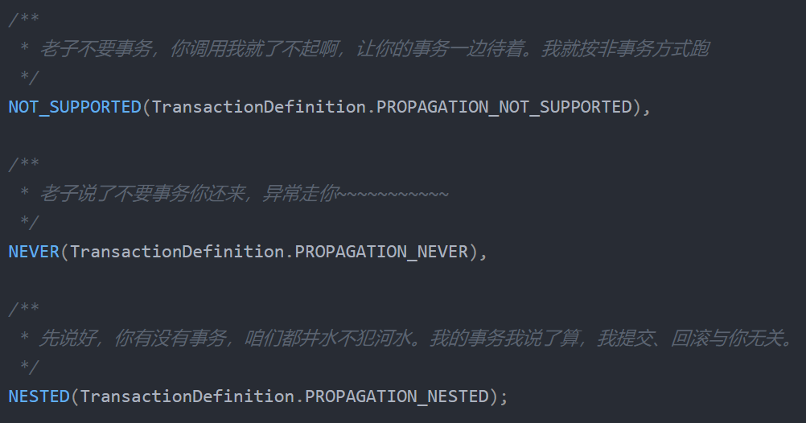
事务的传播属性propagation
https://blog.csdn.net/jx520/article/details/86474967
https://docs.spring.io/spring-framework/docs/current/javadoc-api/org/springframework/transaction/TransactionDefinition.html#PROPAGATION_MANDATORY

Slide 49
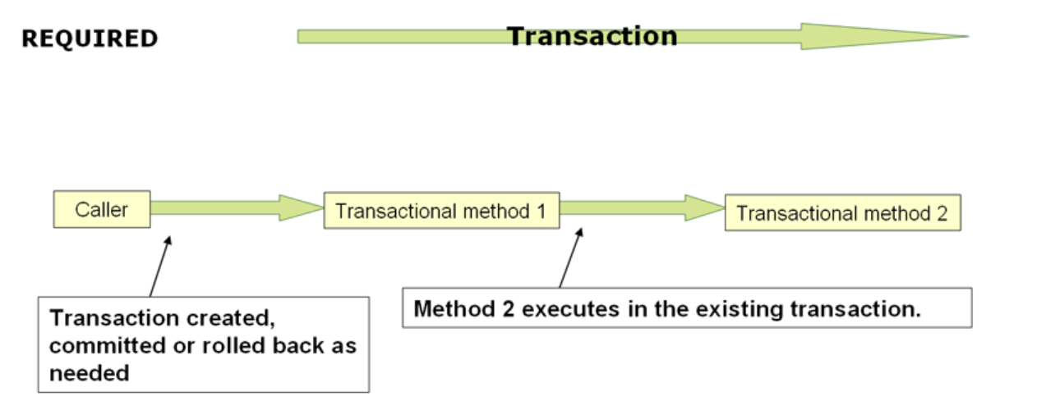
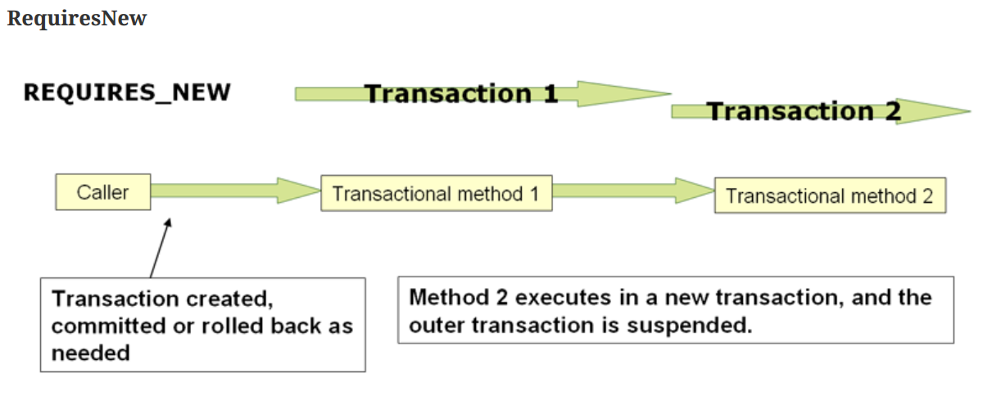

Slide 50
多选题
1分
以下有关Spring 事务说法正确的是：
A
Spring可以使用编程式也可以使用声明式进行事务管理
B
Spring事务管理可以借助AOP实现
C
Spring事务只能在传统的JDBC上实现
D
声明式事务管理可以使用XML也可以使用注解进行配置
提交

